Slide 1
Application mobile Checkpoint
2019 – LP CODESI – IUT Aix-Marseille – Site d’Arles
Commanditaire : M. Thon

Slide 2
Sommaire
Présentation de l’équipe
Présentation du projet
Choix et contraintes techniques
Planification du projet
Taux de couverture du projet
Conclusion

Slide 3
Présentation de l’équipe
Nom | Responsable
ALIAGA Cécile | Interface graphique, intégration
DISARBOIS Loïc | Photo, recherche de proximité
HABASQUE Matéo | -
HAIRANI Mohamed | Audio, mise en veille
LA Xavier | GPS
MALVOLTI Gregory | Base de données, documentation

Slide 4
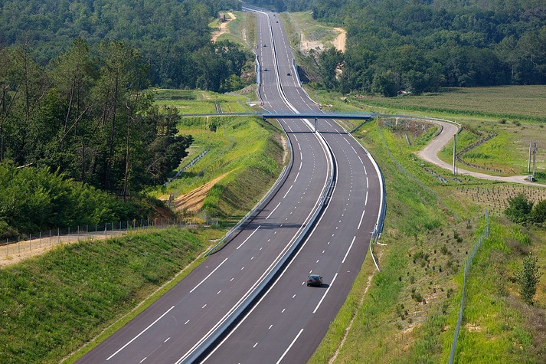
Présentation du projet Checkpoint

Slide 5

Présentation du projet Checkpoint

Slide 6
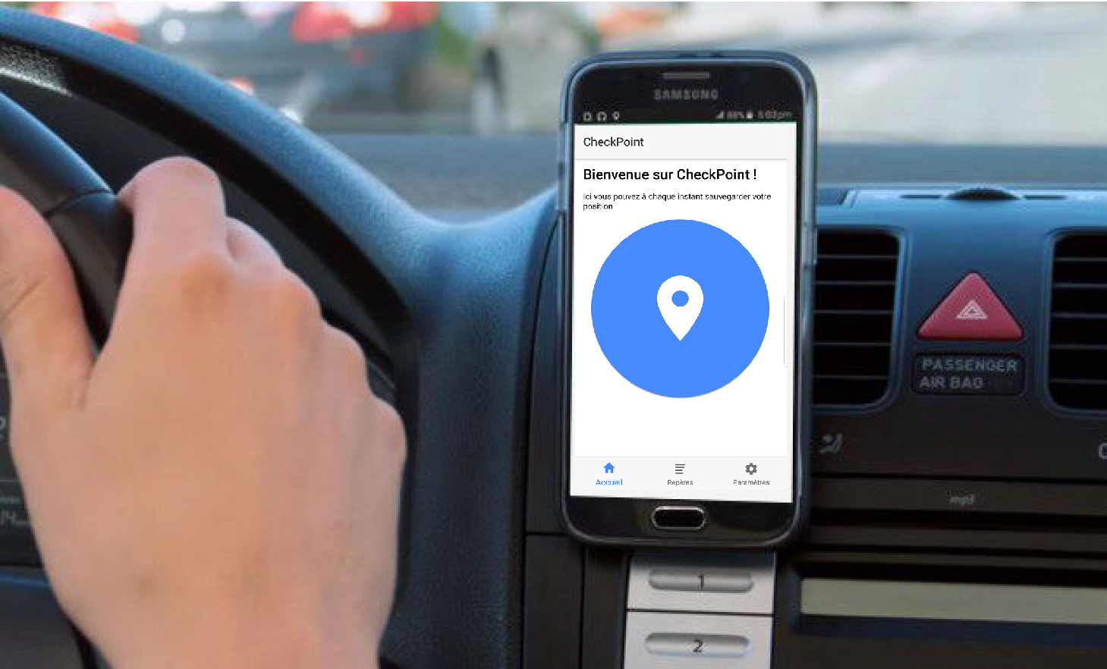
Présentation du projet Checkpoint

Slide 7
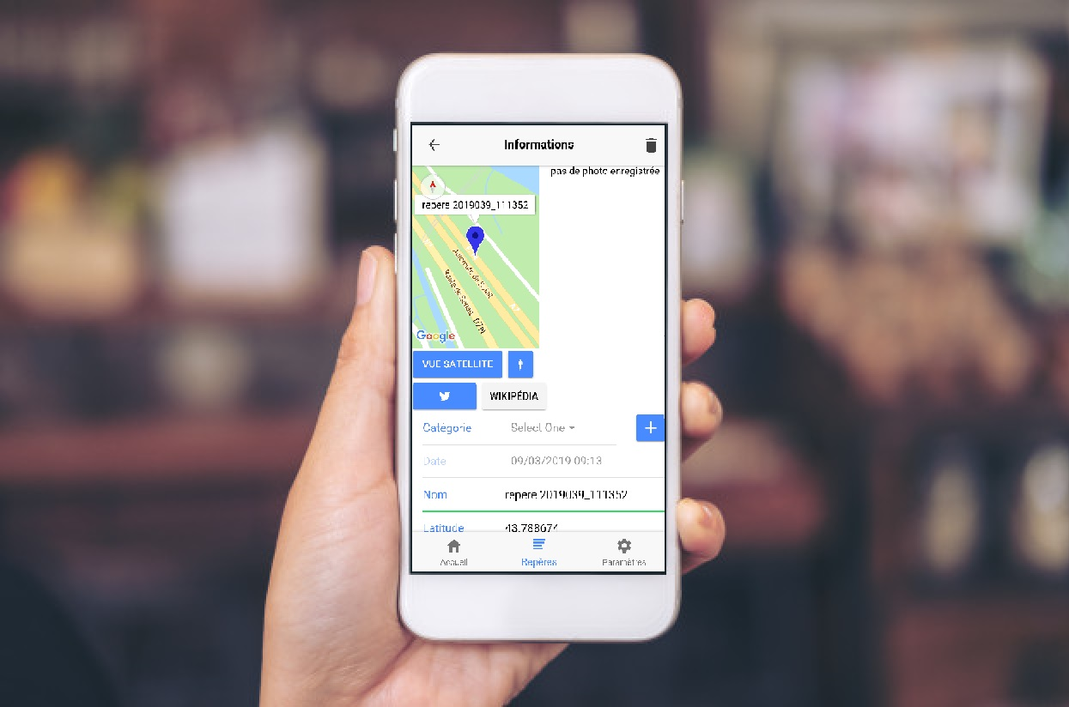
Présentation du projet Checkpoint

Slide 8
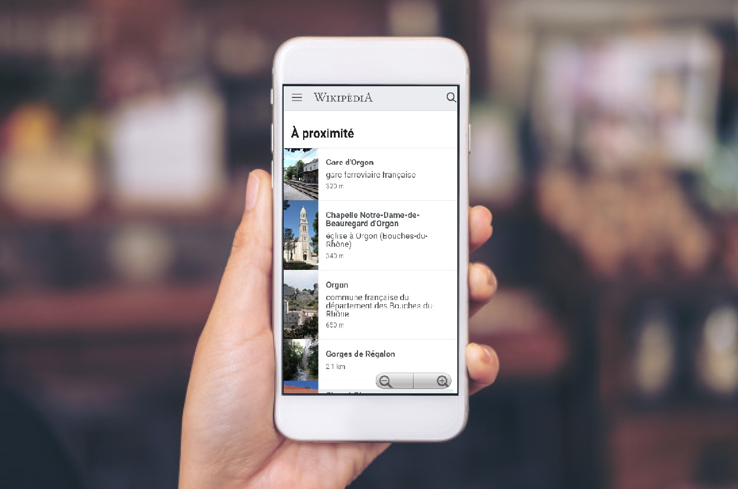
Présentation du projet Checkpoint

Slide 9
Choix et contraintes techniques
Développement avec le Framework Ionic.
Base de données SQLite local.
Travail à partir des modules npm, et des modules Ionic natif pour accéder aux fonctionnalités du téléphone.
Impossible de tester l’application sur iOS.

Slide 10
Planification du projet - Gantt
Audio
Enregistrement audio
Lecture audio
Photo
Prendre une photo
Son à la fin de l’enregistrement
Voir la photo
GPS
Récupérer latitude/longitude
Base de données
CRUD
Vider la base
Google Maps
Lieux à proximité
Media
Camera
Geolocation
GoogleMaps
SQLite

Slide 11
Taux de couverture des fonctionnalités
Audio
Prendre en enregistrement audio
Photo
Prendre une photo
GPS
CRUD
Vider la base
Bdd
Lecture de l’enregistrement
Voir la photo sur le repère
Récupérer les coordonnées GPS
Visualiser les lieux à proximité (Twitter, Wikipédia, Instagram, Google)
Google Maps (vue carte, satellite, street view)
Bluetooth
Utilisation d’un bouton physique pour prendre l’enregistrement du repère
Portage
Android
iOS

Slide 12
Démonstration

Slide 13
Conclusion
Amélioration sur le développement
Avantages d’un travail en équipe
Utiliser un modèle MVC (modèle – vue – contrôleur)
Créer un ORM (mapping objet-relationnel) pour les modèles.
Mettre en place une nomenclature commune.
Partage d’informations / Entraide
Travailler sur des fonctionnalités qui nous intéresse.
Trello permet de voir rapidement l’avancer du travail

Slide 14

Merci de votre attention
Des questions ?
Des incompréhensions ?

